Slide 1
零声科技手持式测厚仪

Slide 2
功放部分

Slide 3
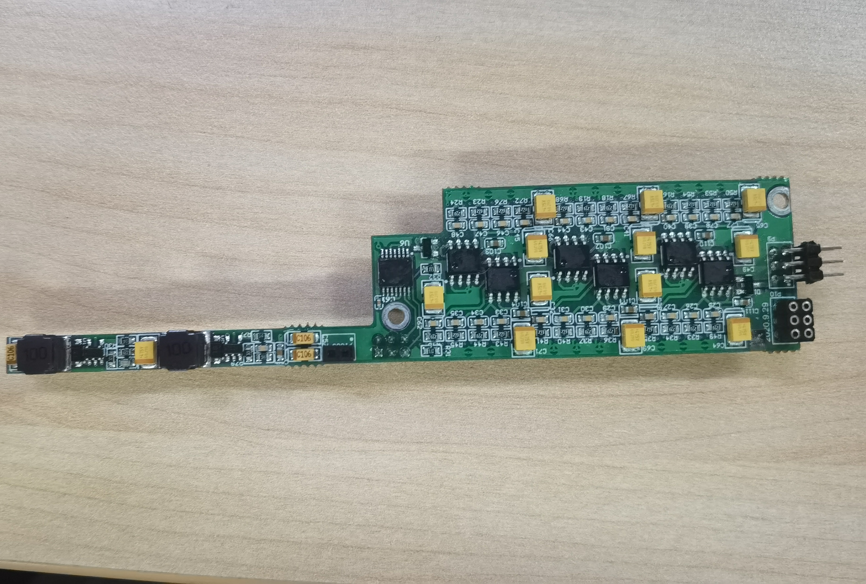
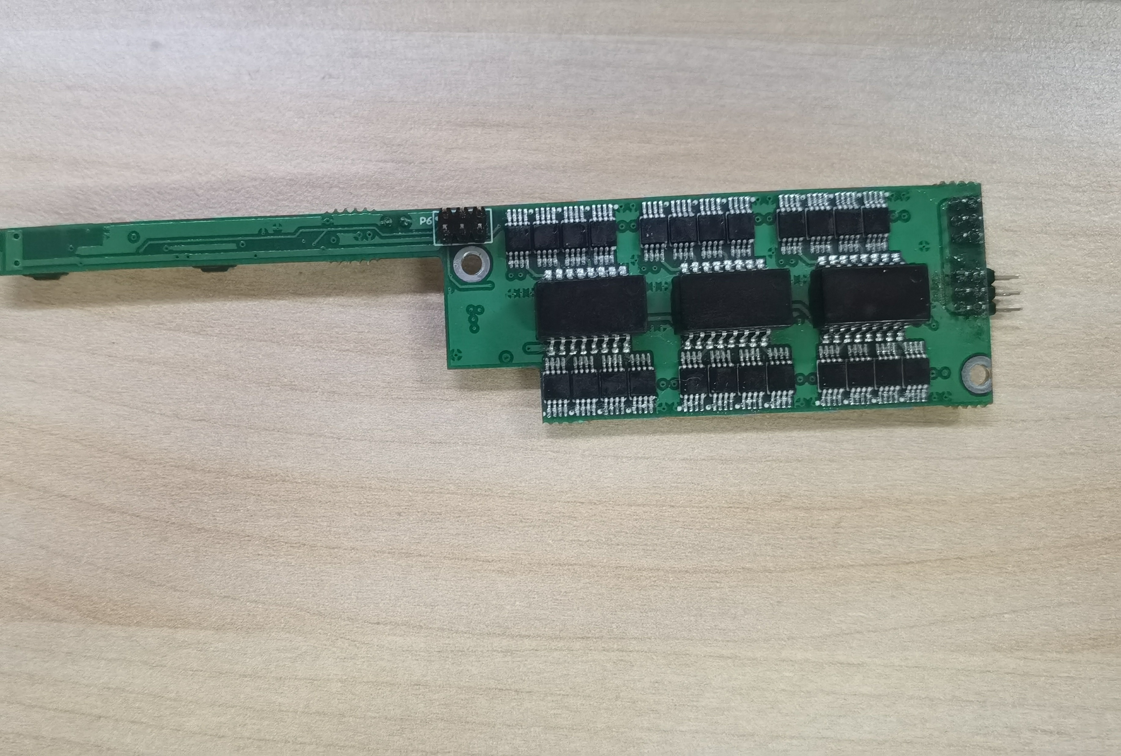
功放部分（方案整体分析） 功率输出部分电压：26V（低压大电流方案）
拓扑结构：全桥
输出匹配：变压器匹配，电容匹配
A面
B面

Slide 4

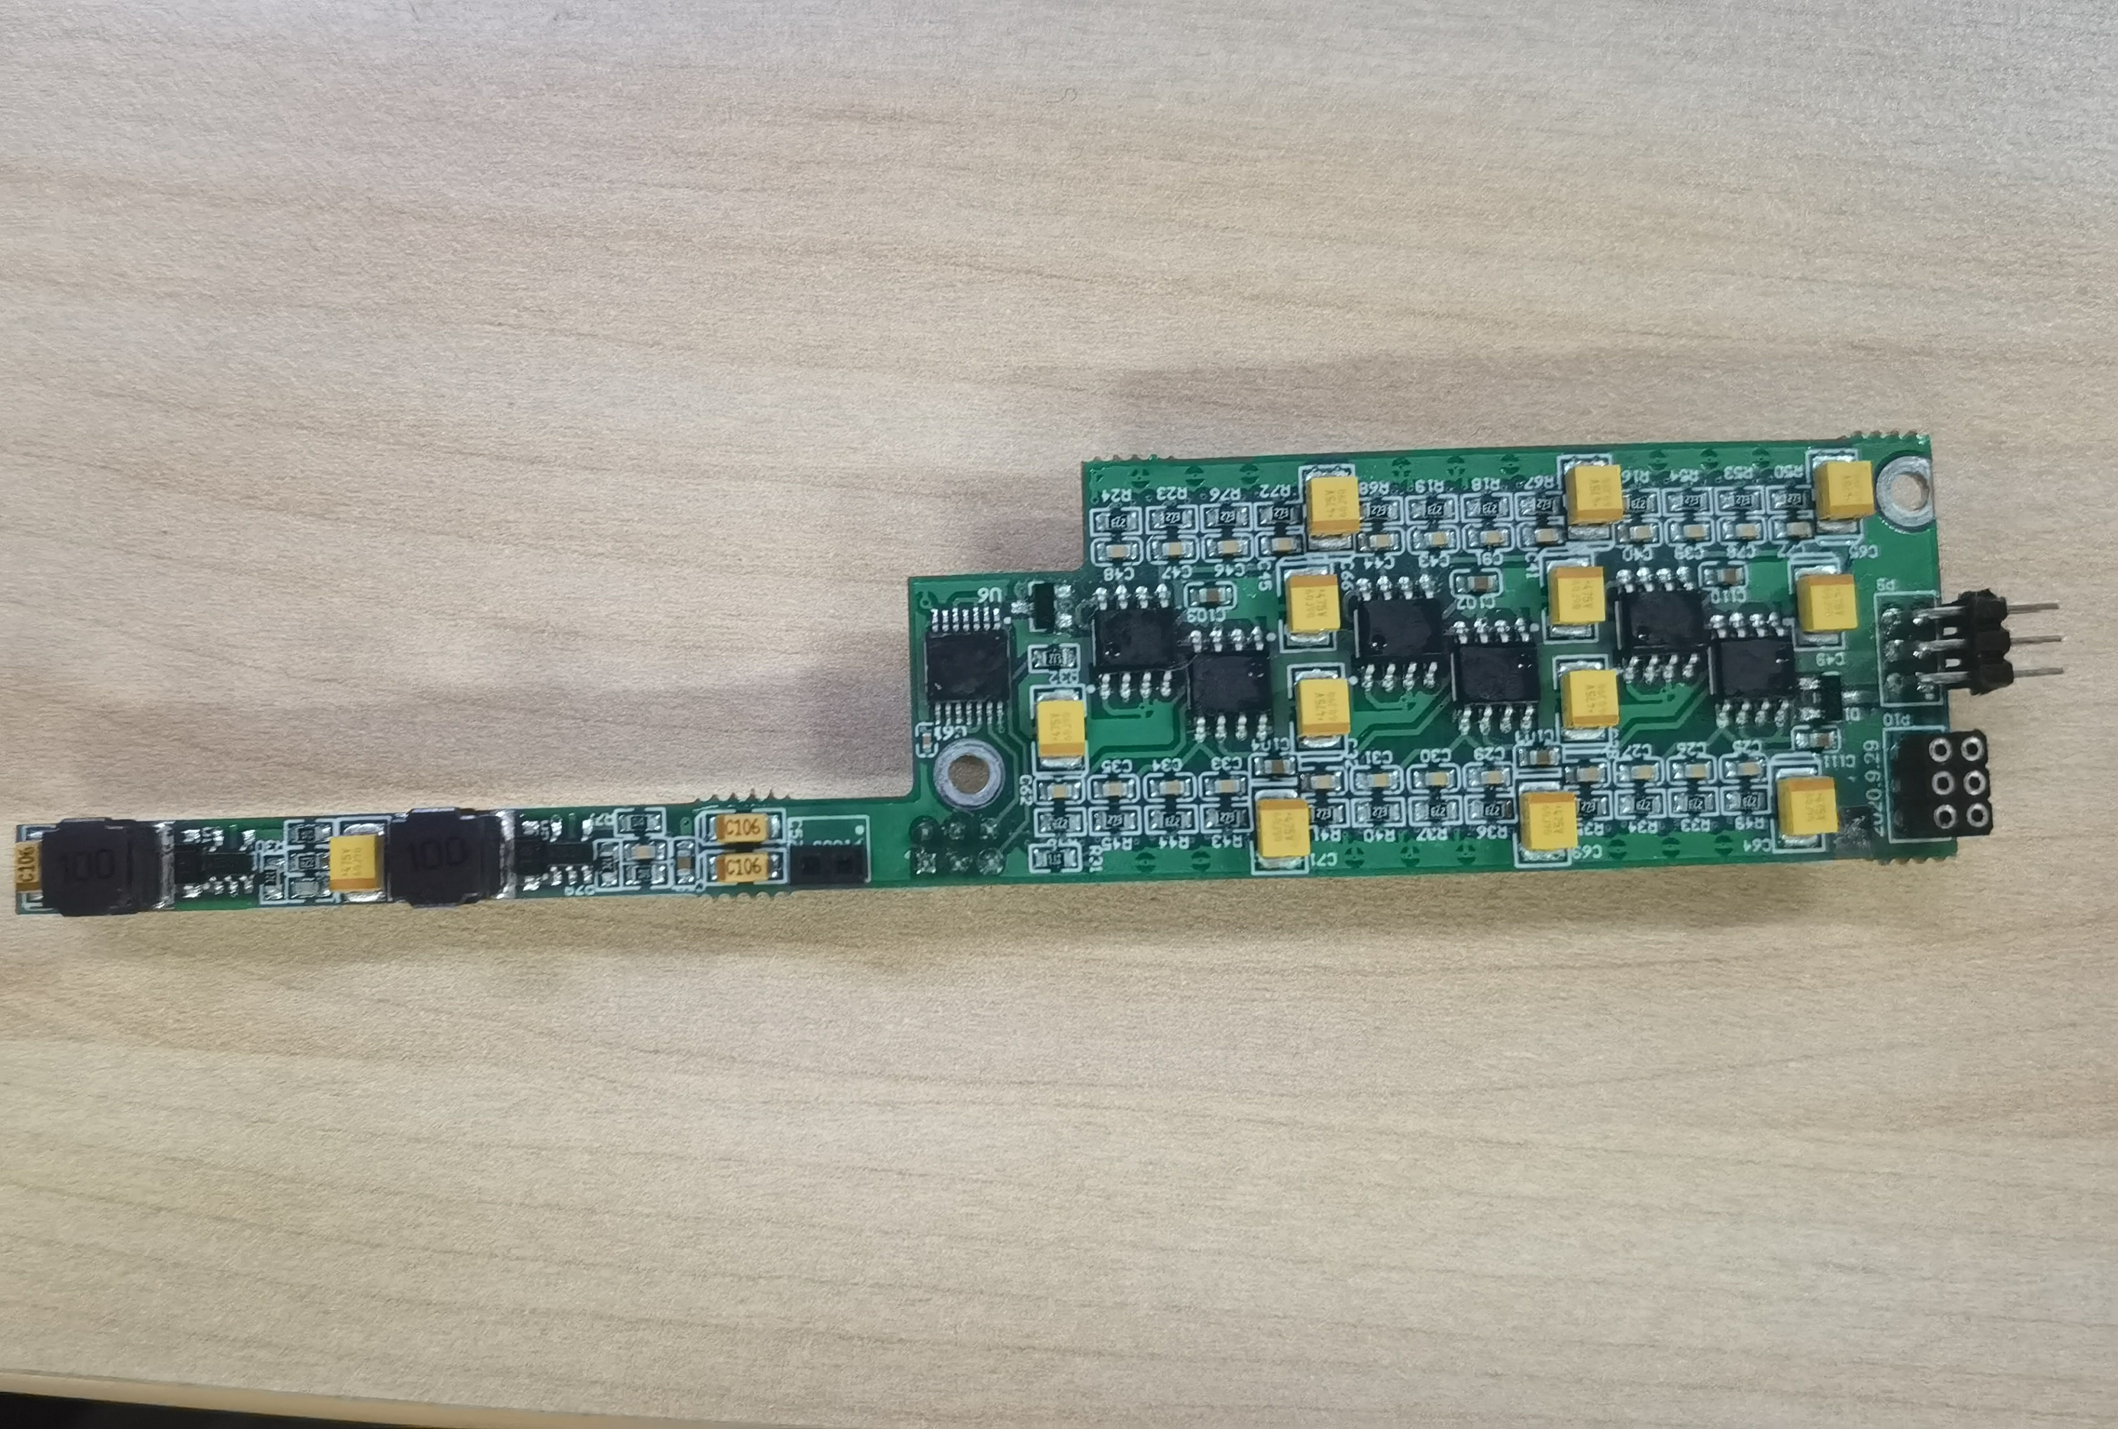
功放部分（器件功能与连接梳理）
26V
10V
TSSOP-14
SOP-8
P1: (from controller) sig-A in
P2,P3,P5 (connected together)
P13: (from controller) sig-B in
P9,P11,P12: (connected together)
P4: sig-A out
P10: sig-B out
P14: VS (3.7v)
P7: GND
P1,P3:GND
P2: (#1:10) sig-A in
P4: (#1:4) sig-B in
P5: sig-A out
P6,P8: VS (10v)
P7: sig-B out
第一级驱动 逻辑门
第二级驱动
Tantalum capacitor 475V

Slide 5
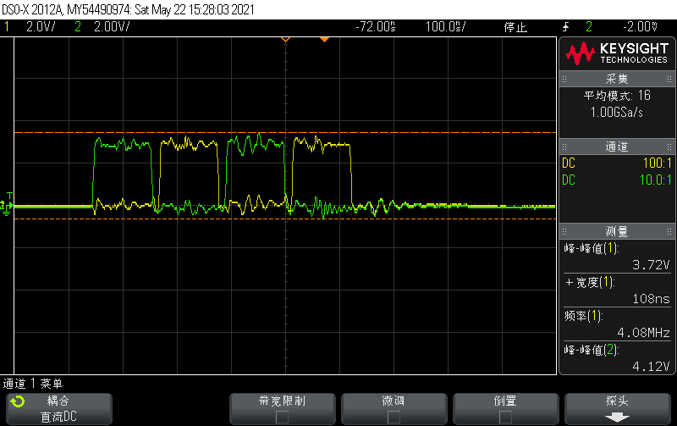
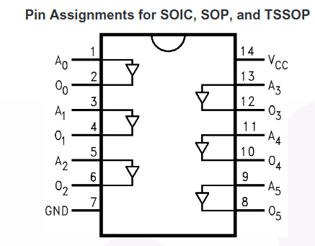
第一级驱动器特点：
3.7V供电
74LCX07

Slide 6
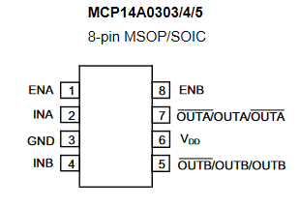
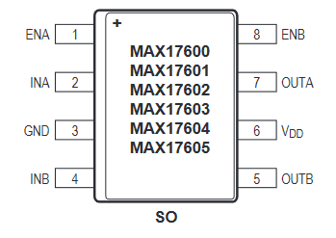
第二级驱动器特点：
两个通道
低边驱动器
输入电压3.2V 输出电压10V
MICROCHIP：17ns rise 17ns fall for 1.8nF
4.5V-18V
VIN_H 1.6V
VIN_L 1.3V

Slide 7
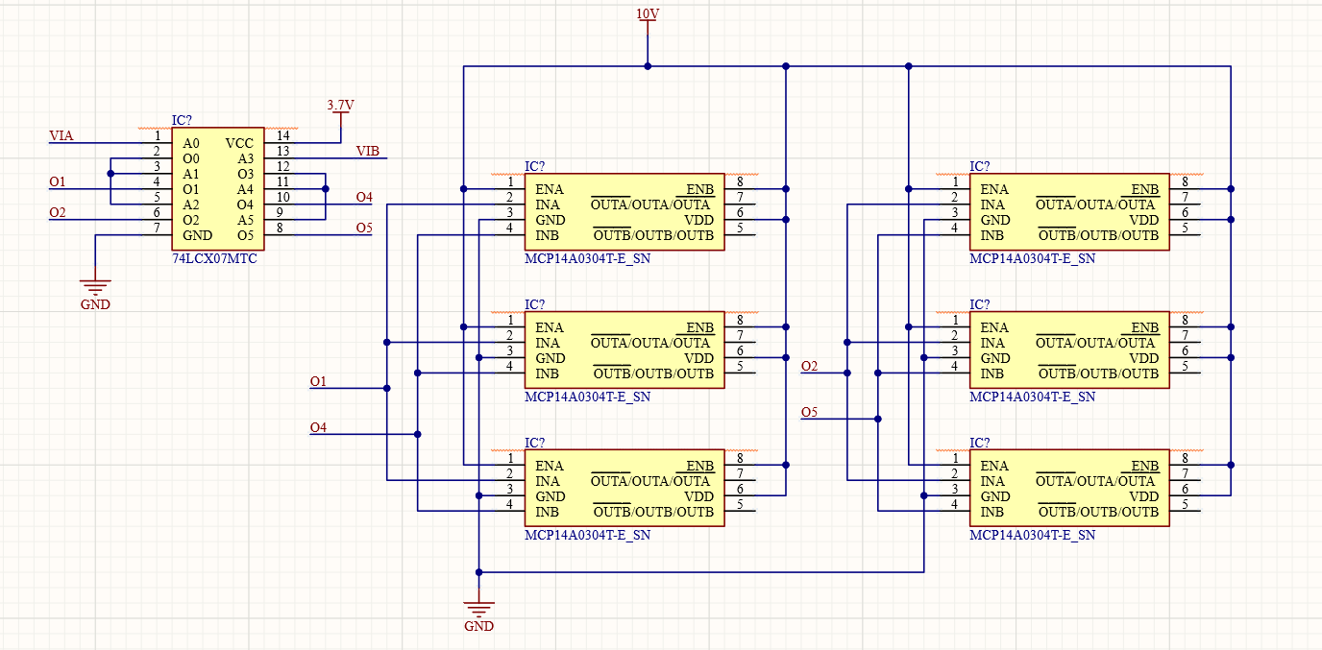

Slide 8
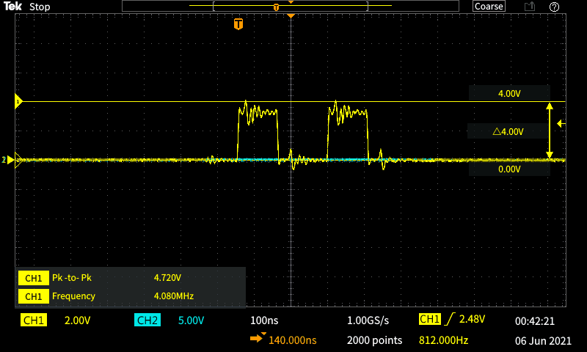
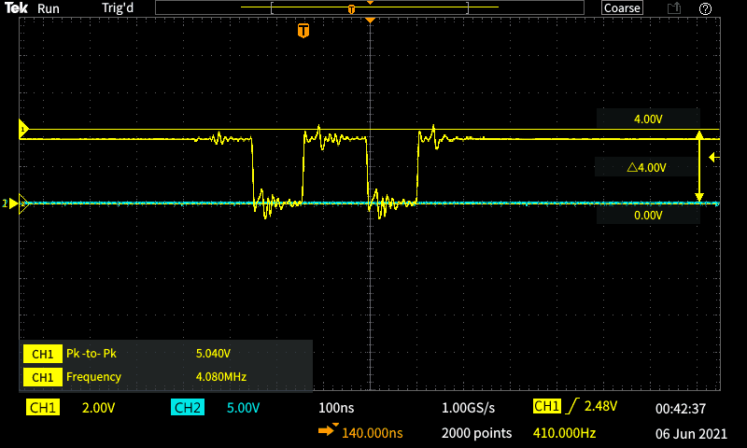
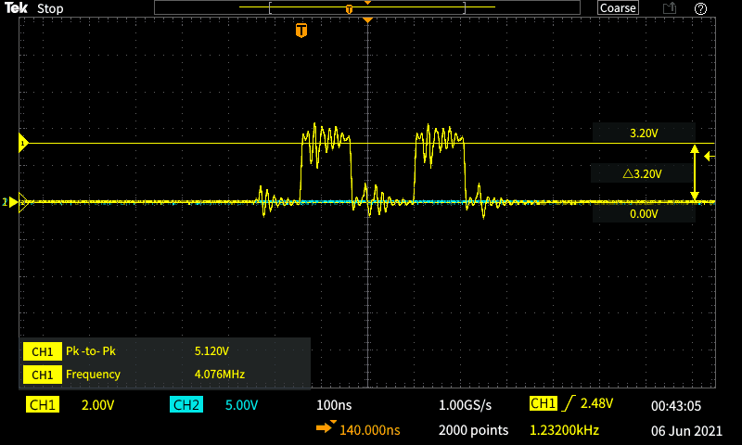
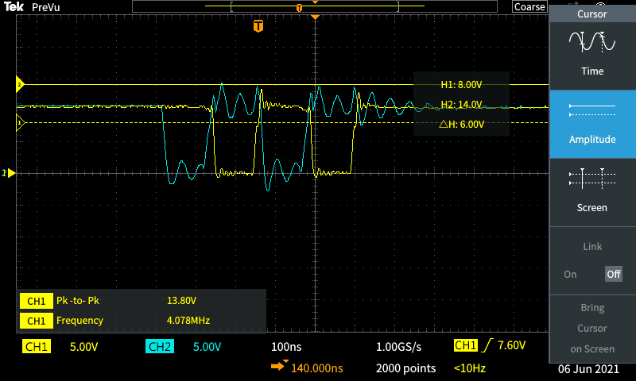
AO
O0
O1
第二级驱动输出

Slide 9

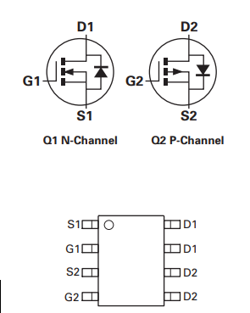

功放部分（器件功能与连接梳理）
变压器驱动
N/P MOS
共12组

Slide 10
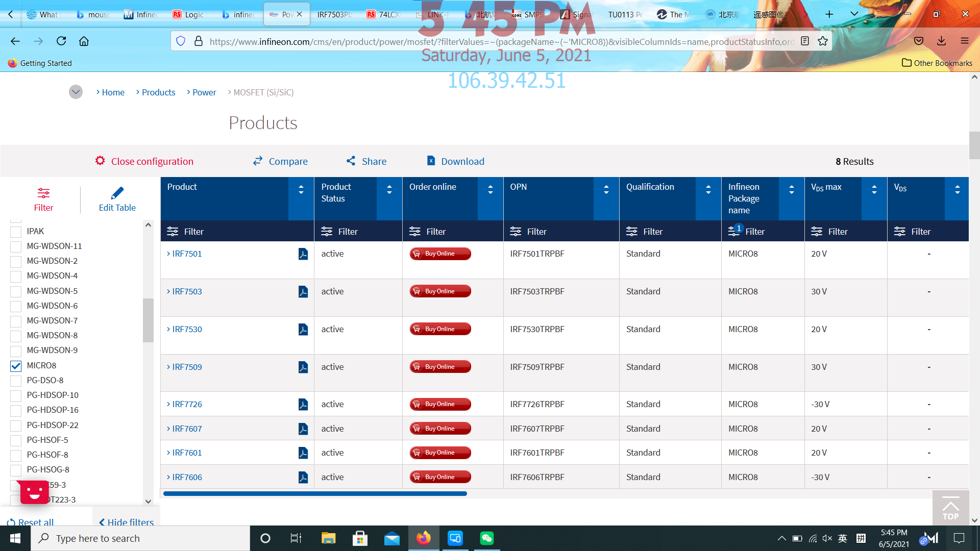
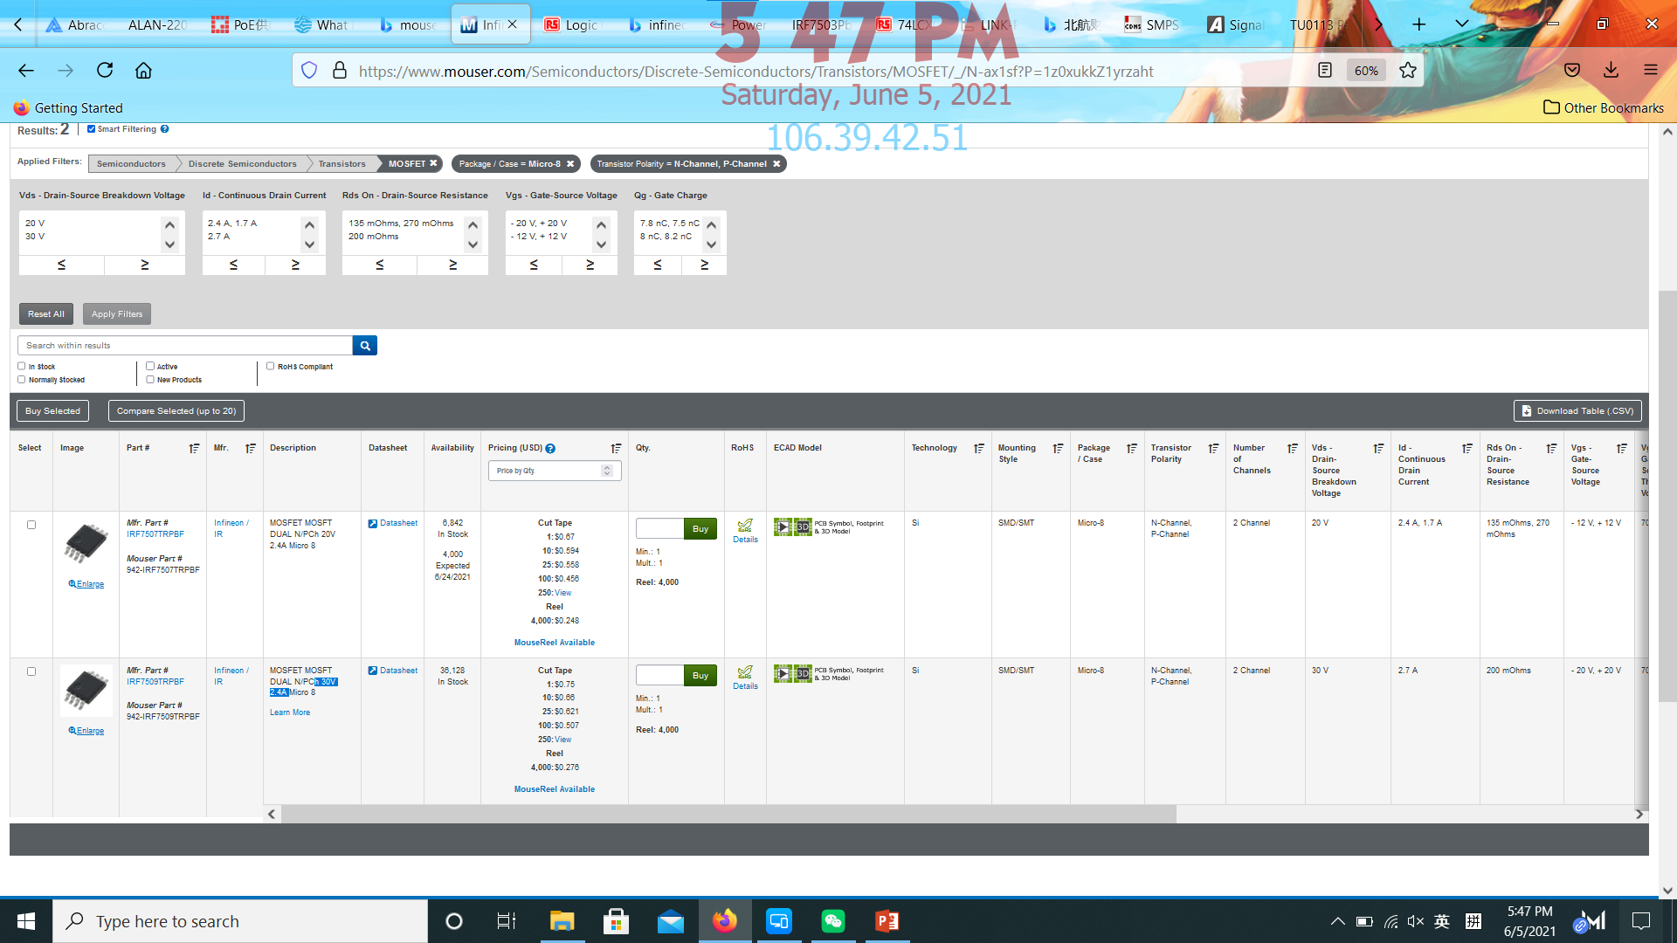
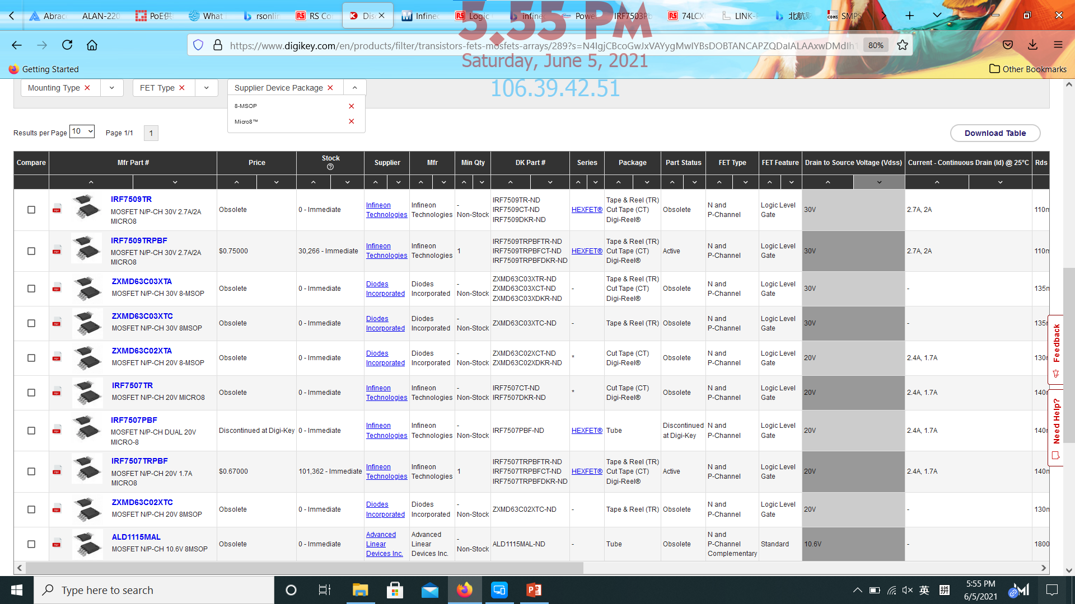
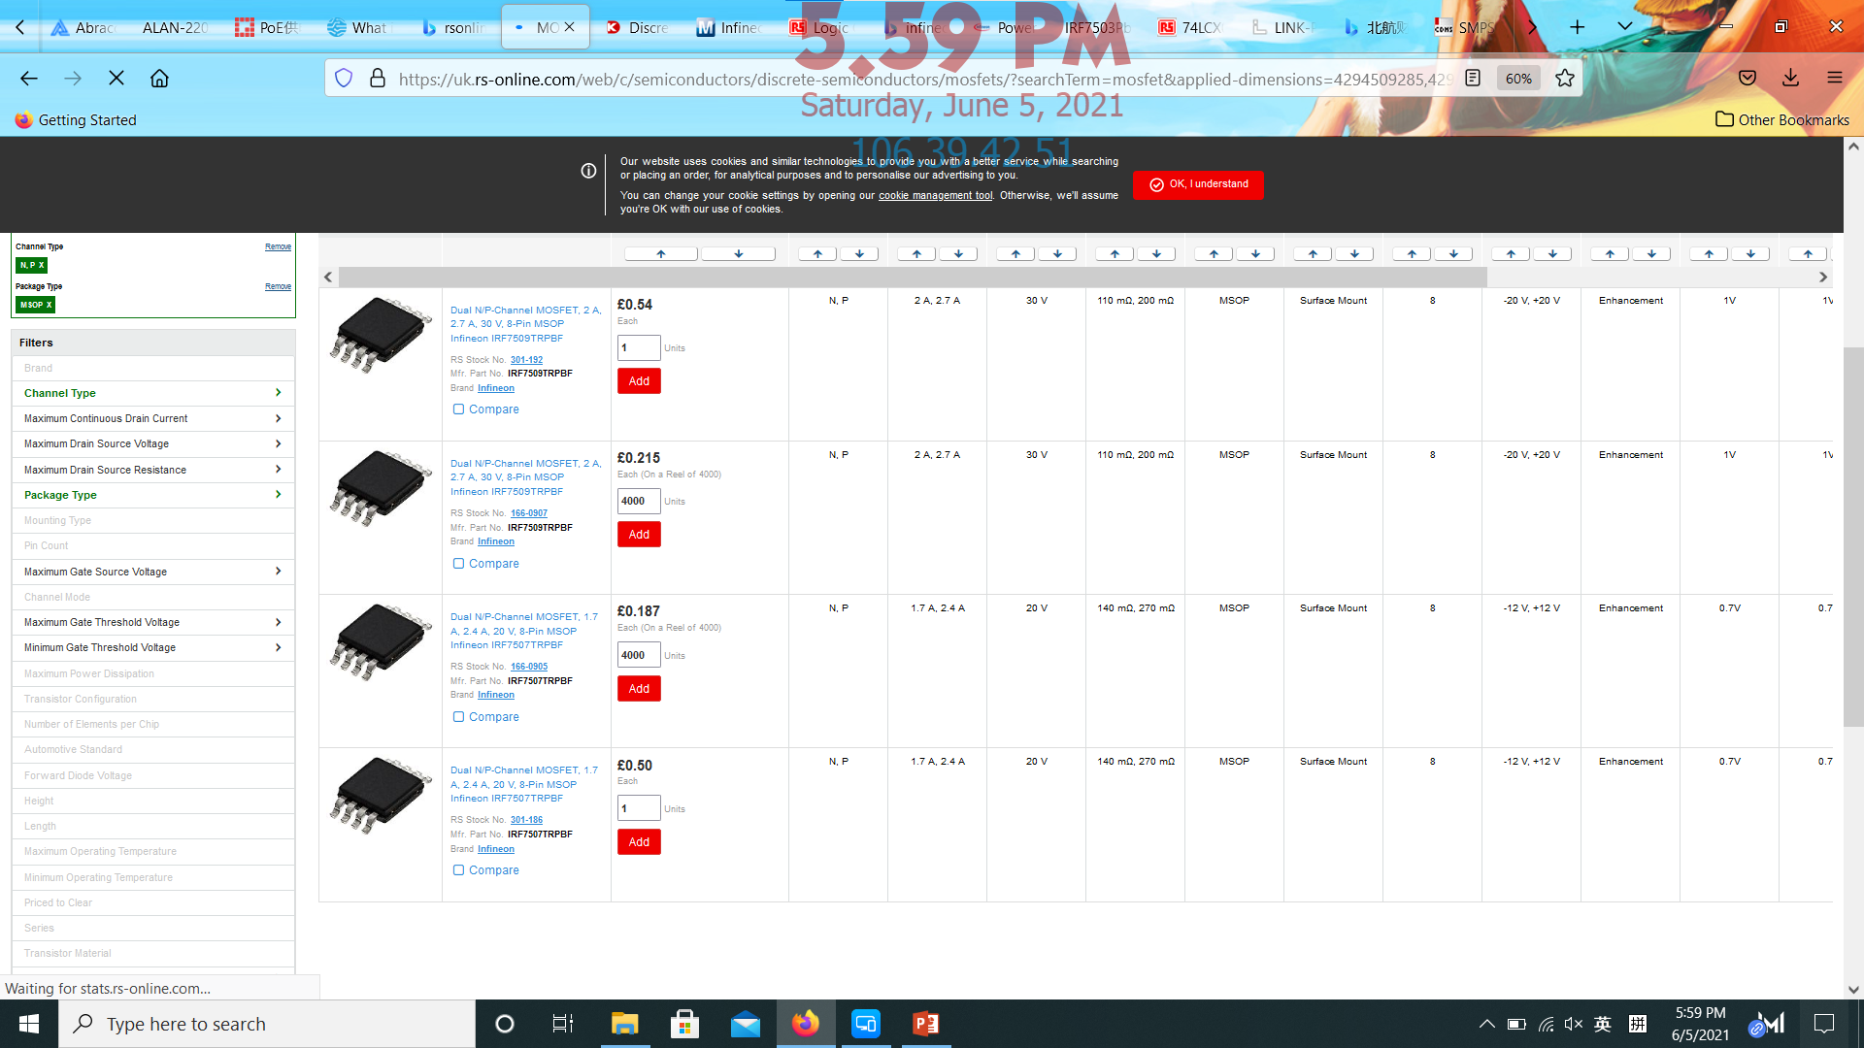
N/P channel, MSOP-8, MICRO8

Slide 11
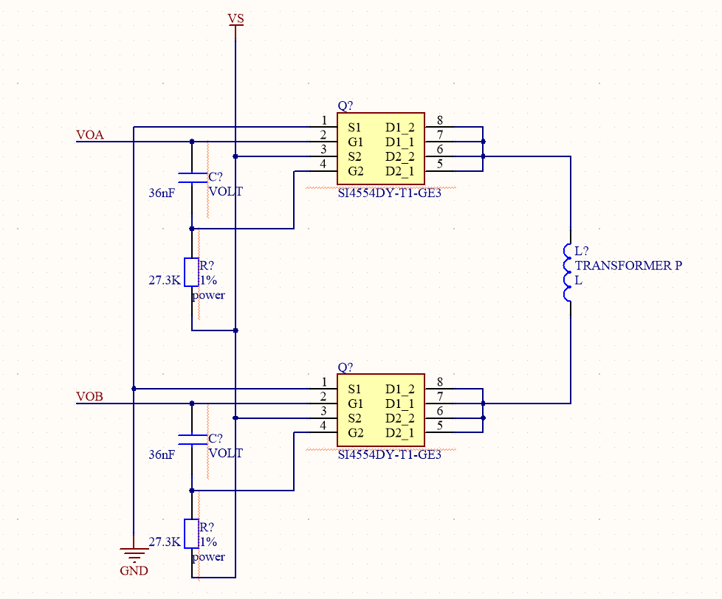
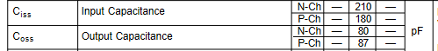
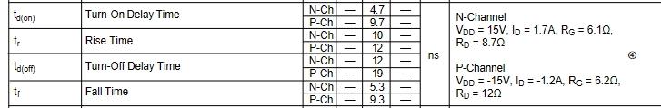
变压器驱动器特点：
N/P MOS驱动 MSOP封装
IRF7509
VDSS 30V
RDS 0.11(N) 0.2(P)
驱动时序：
G1\2A HIGH G1\2B LOW
G1\2A LOW G1\2B LOW
G1\2A LOW G1\2B HIGH
G1\2A LOW G1\2B LOW

Slide 12
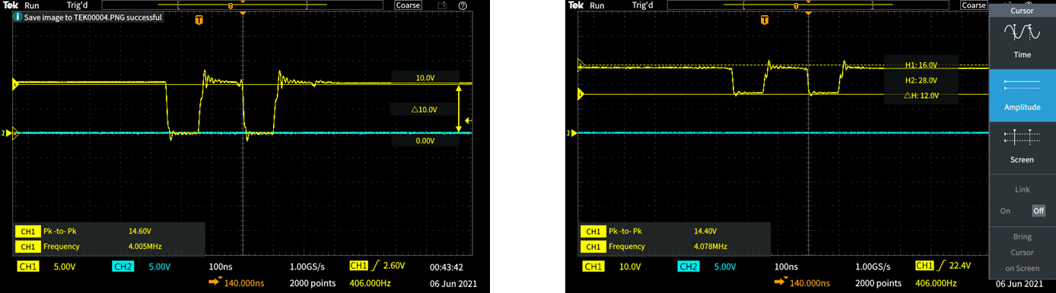
N管驱动信号与P管驱动信号（对地）

Slide 13
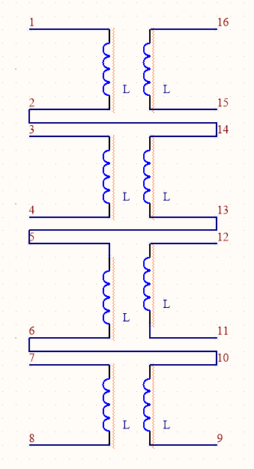
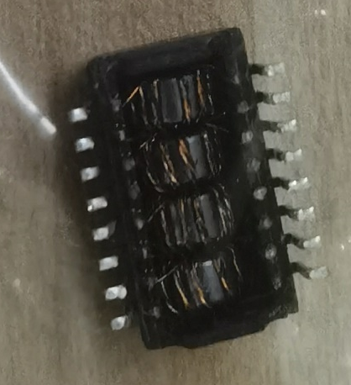

功放部分（器件功能与连接梳理）
共三组变压器： 初级线圈并联 次级线圈串联
匝数比：1：12
单组变压器线圈连接关系

Slide 15
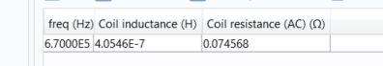
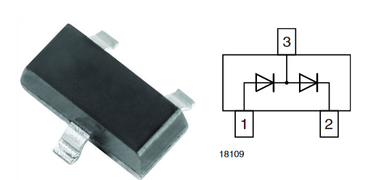
ETHERNET MAGNETIC TRANSFORMER ？
15VA 100MHz
八匝线圈，共四组，1：1绕制
Marking code: A7W

Slide 16
26V
功放部分（连接关系示意图）
Transformer driver
Transformer primary coil
3.2V
10V
A
A
12
第一级驱动
第二级驱动
640V
B
B
Transformer driver
1
6
12
1：12
电路结构图

Slide 17
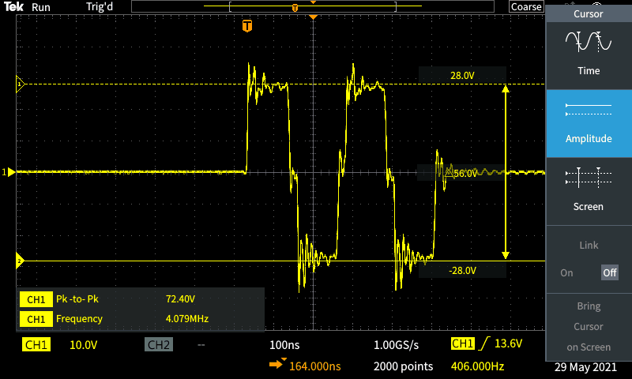
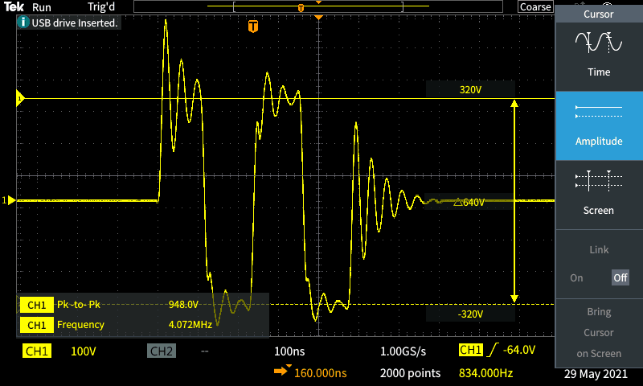
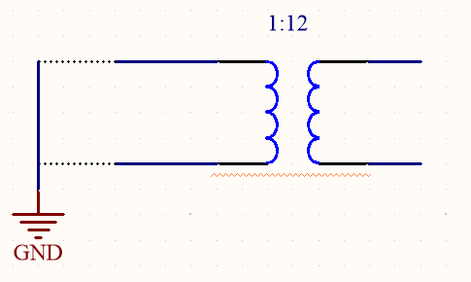

Slide 18
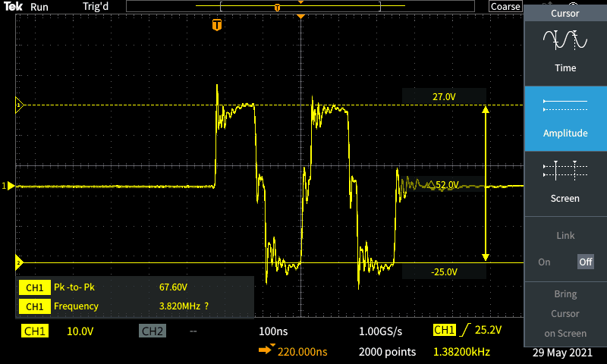
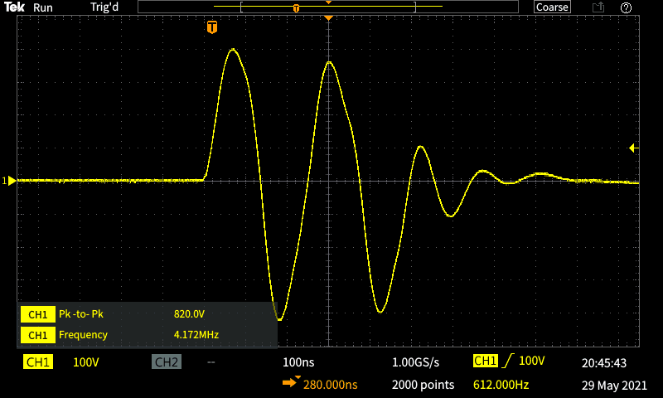
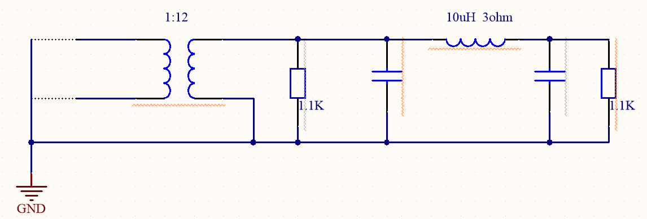

Slide 19
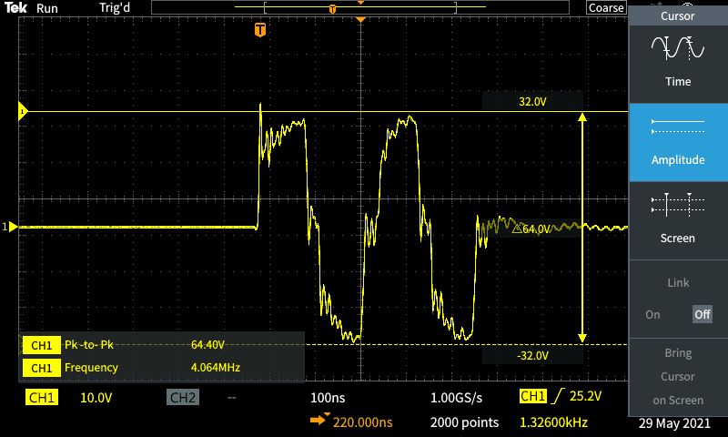
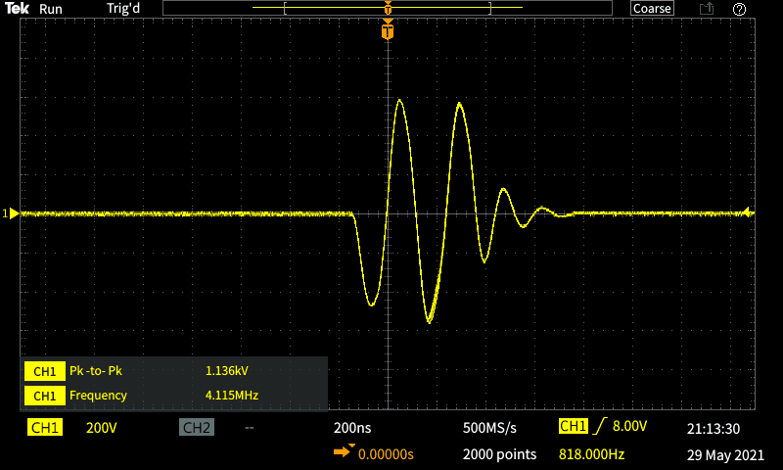
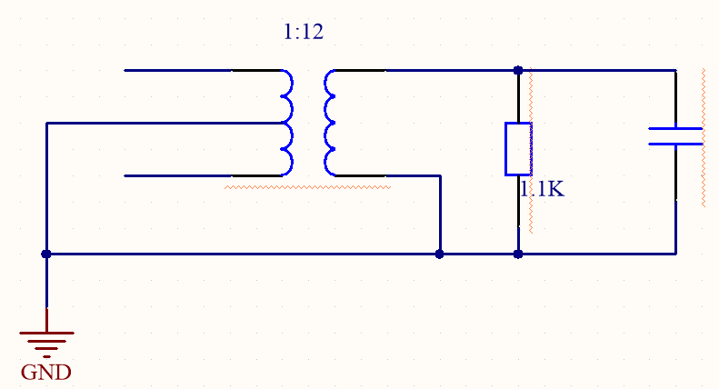

Slide 20
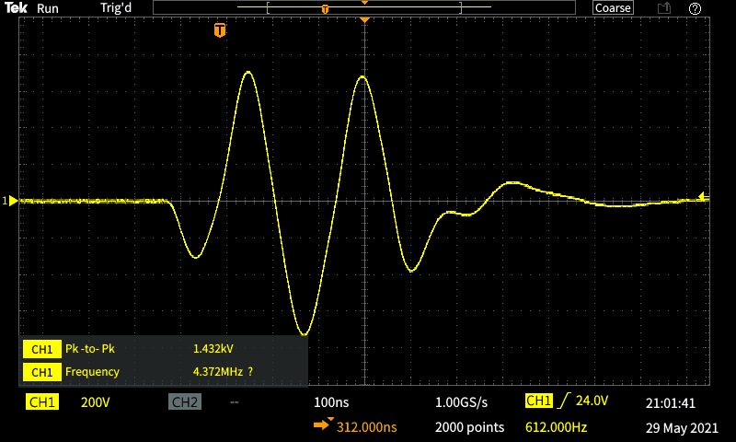
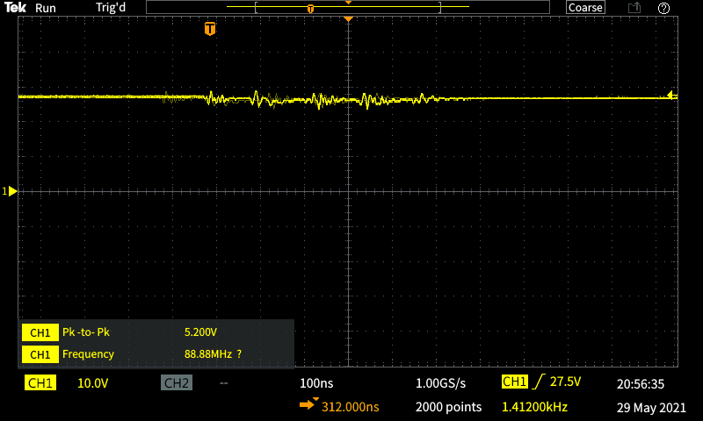
SENSOR 两端电压
26V电源纹波

Slide 21
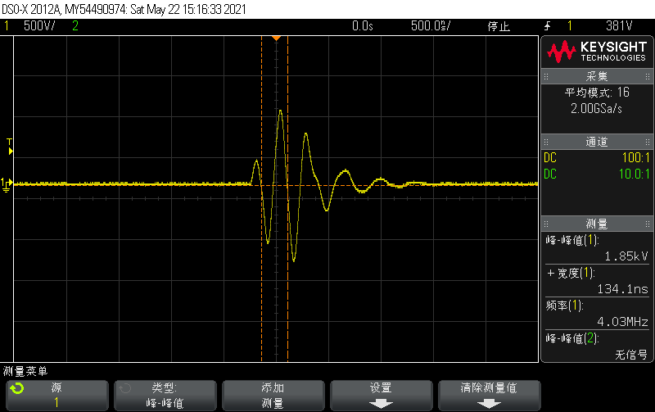
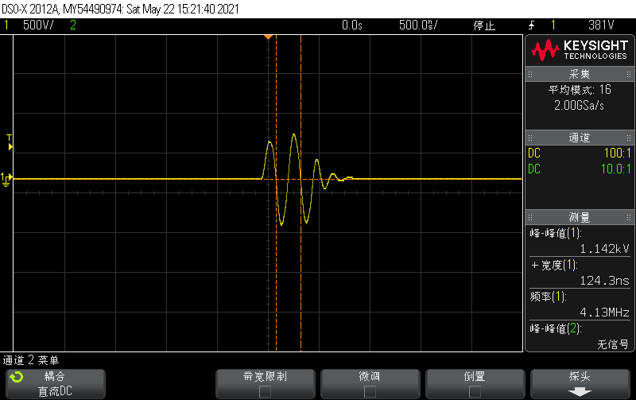

Slide 22
① Gate Driver
Pins connections
P1,P3:GND
P2: (#1:10) sig-A in
P4: (#1:4) sig-B in
P5: sig-A out
P6,P8: VS (10v)
P7: sig-B out
package: SOP-8
Vs >10V
Two separate channel
Input logic voltage: 0-3.7V
Voltage level inverter
Driving capability: rise / fall time satisfy 4MHz working frequency(<25ns) with load (mosfet input capacitance * 2)
e.g. MCP14A0303 (the component I found here has unnecessary enable pins P1,P8)
The chip on the board and tested results
Features of gate driver to be searched
② N/P MOS
N/P MOS package: MSOP-8
VDSS >30V
Pulse current >10A during 0.5us
ton/ toff: satisfy 4MHz working frequency(<25ns)
Features of transformer driver to be searched
e.g. IRF7509 (30V vdss seems insufficient in practice, 45V or higher may be a better choice)

